Slide 1







个人博客系统的设计与实现
答辩人：第七小组
小组成员：

Slide 2




目录
Contents
1
绪论
2
开发工具和技术栈
3
需求分析
4
系统概要设计
5
详细设计和实现
6
总结

Slide 3
一、绪论
博客的发展 为什么使用博客
博客或者说网络日记，通常是一个由个人管理、不定期张贴新的文章的网站。

Slide 4
博客的发展
博客的发展
诞生
发展
未来
博客的诞生随着Internet社交网络诞生
社交网络的衍生以及网络技术的发展
博客将可能朝着个性化，小众化发展

Slide 5
为什么使用博客
作为博客的管理者，可根据个人需要个性化设计页面
页面个性化
使用博客
通过使用博客，可以自由记录日常学习生活等
方便记录日常
博客网站全由个人掌控，可方便个人操作
操作明了

Slide 6
二、开发工具和技术栈

Slide 7
开发和运行工具
1
VSCODE
2
NPM
3
Dreamweaver

Slide 8
技术栈
HTML5
相关技术
MySQL
Redis
koa2
Node.js

Slide 9
三、需求分析
●可行性分析 ●功能需求分析 ●用例图
需求分析是开发人员经过深入细致的调研和分析，准确理解用户和项目的功能、性能、可靠性等具体要求，将用户非形式的需求表述转化为完整的需求定义，从而确定系统必须做什么的过程。

Slide 10
可行性分析
1、经济可行性
由于开发此博客管理系统所需的硬件（计算机及相关硬件）和软件环境(NodeJS MySQL)
都容易从相关网站下载，系统成本主要集中在本管理系统的开发与维护上，而且，目标系统不
是很复杂，开发的周期较短，所以从经济方面讲开发此系统是可行的。
2、技术可行性
本系统采用NodeJs+MySQL+KOA2进行开发，其中前台用HTML嵌入各种前端库模板及
相应组件进行页面开发和管理用户界面，提示信息完善，界面友好有亲和力；后台采用Mysql
数据库开发和管理数据库，使用Redis管理Session。本系统的开发工具使用现在特别流行的VSCODE，使用方便、运行稳定。综上所述，本系统在技术方面是可行的。
3、运行可行性
本软件是为IT行业用户开发的，使用本软件的用户对象是开发人员，本网站力求设计成友好的界面，用户只需稍加学习，就能轻松使用本博客的功能，所以从以上几个方面的分析来看
开发本博客是完全可行的。

Slide 11
功能需求分析
1
系统与登录
2
查看博客
3
日志管理
4
分类管理
5
标签管理
7
文章编辑
6
留言板管理
8
修改用户信息
9
评论文章

Slide 12
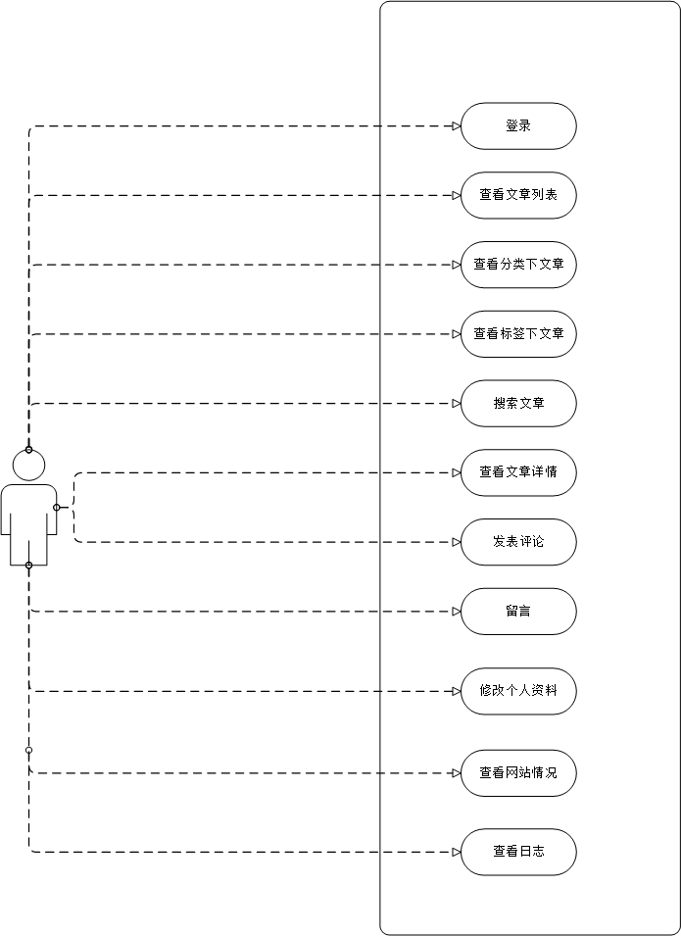
系统用例图

Slide 13
四、系统概要设计
●系统功能结构图 ●实体联系图 ●数据库设计

Slide 14
系统功能结构图
博客系统
首页信息
用户登录
关于我
热门推荐
后台管理
博客评论
分类展示
标签展示
文章归档
搜索文章
留言评论
友情链接
网站详情展示
文章管理
分类管理
日志管理
退出登录
显示网站访问量
查询文章总数
文章分类个数
发表文章
编辑文章
筛选文章
删除文章
新建分类
修改分类名称
展示所有分类
删除分类
修改分类下文章数
显示日志

Slide 15
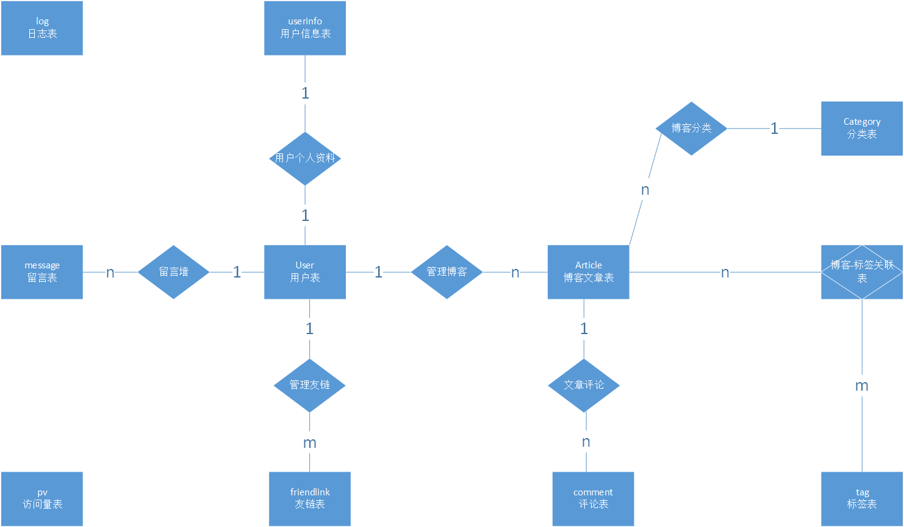
实体-联系图（E-R图）图

Slide 16
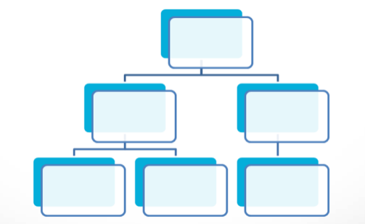
数据库设计
基本表设计
tag表
标签表
用户信息表
user表
message表
用户表
博客文章表
article表
pv表
流量信息表
comment表
friendlink表
userinfo表
用户评论表
友情链接表
用户信息表
category表
log表
分类表
日志表

Slide 17
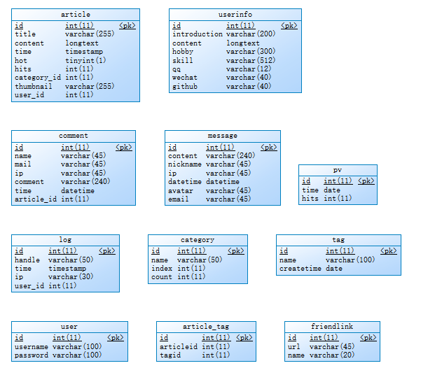
各表详情

Slide 18

五、详细设计和实现

Slide 19
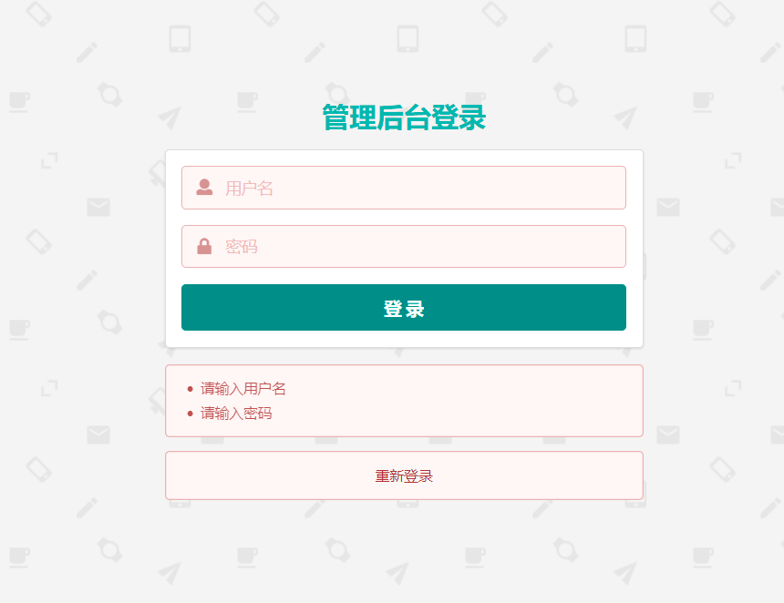
登录页面

Slide 20
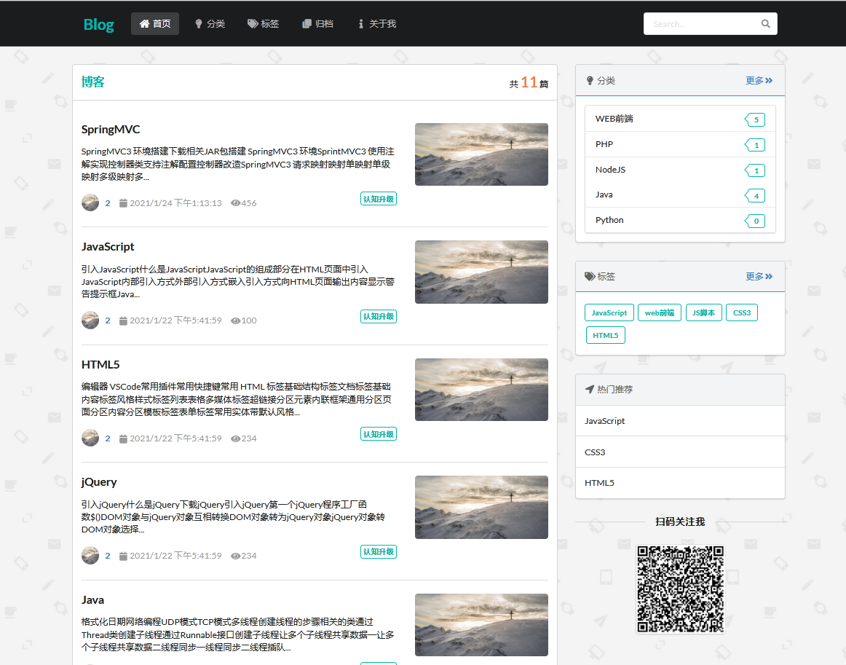
博客首页

Slide 21
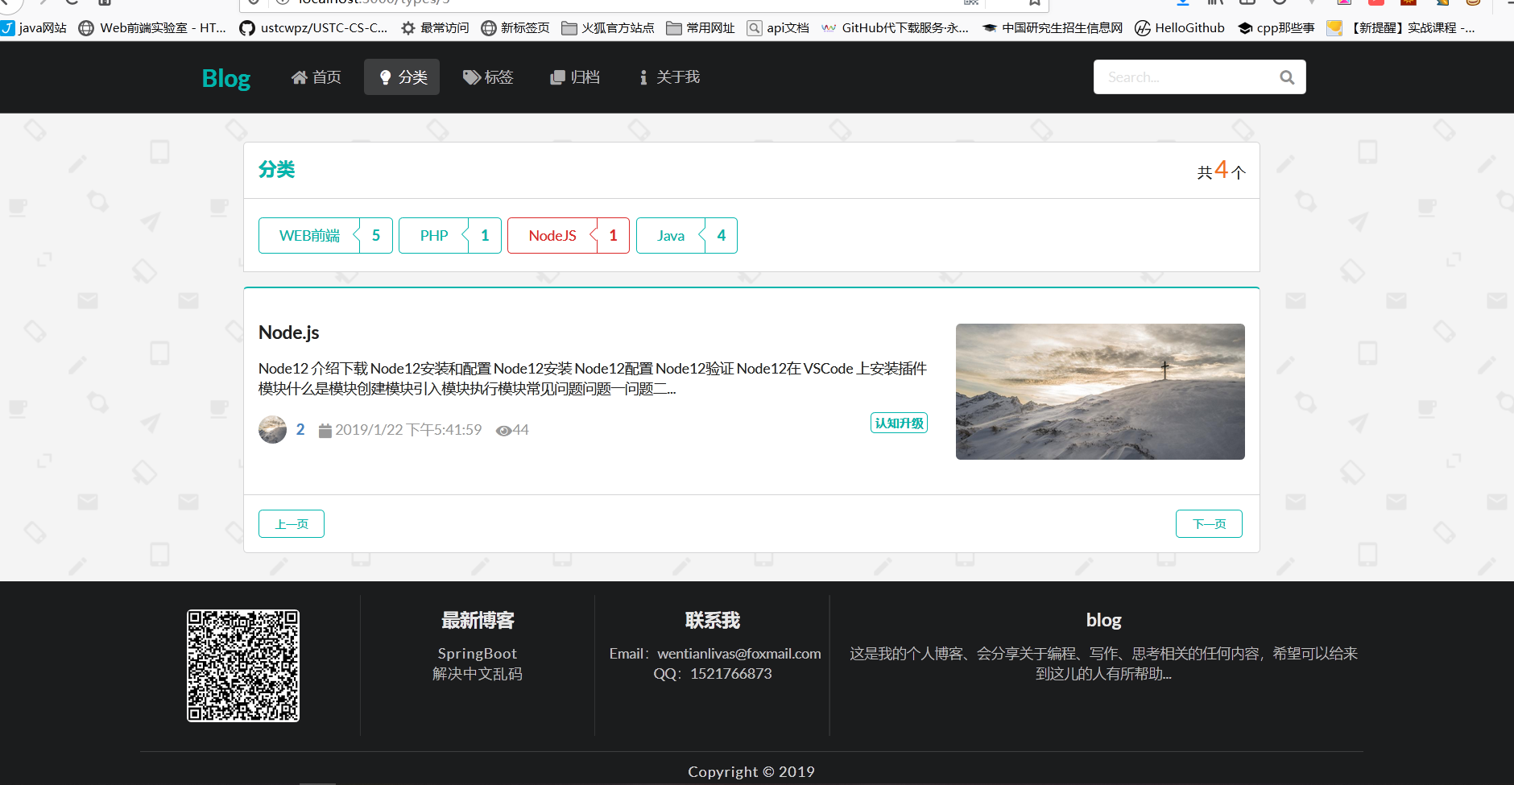
分类页面

Slide 22
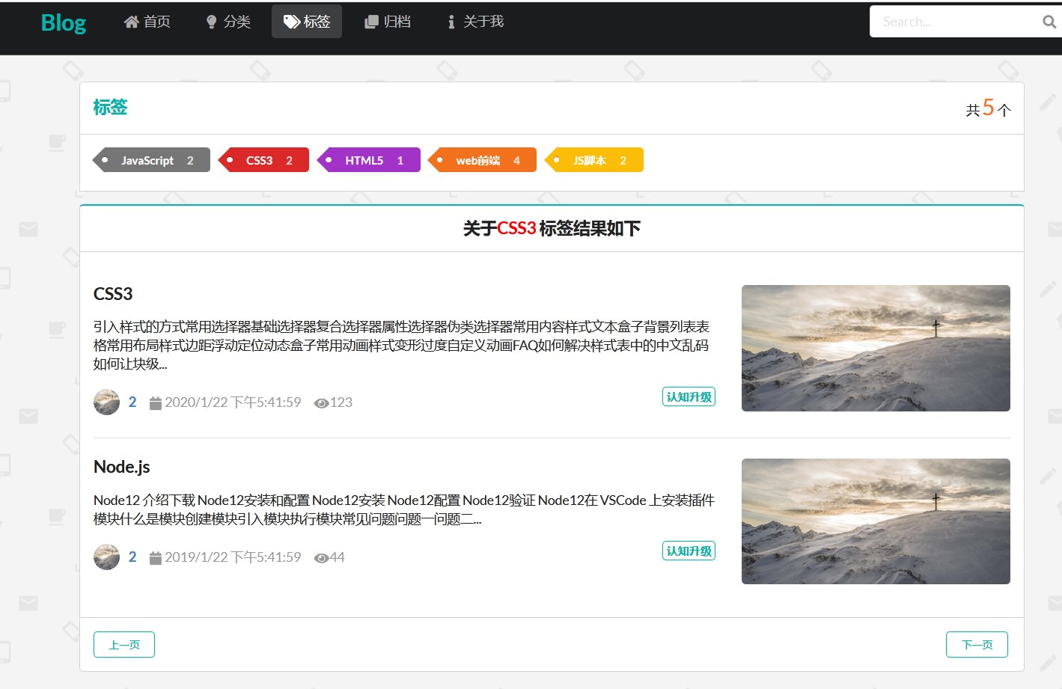
标签页

Slide 23
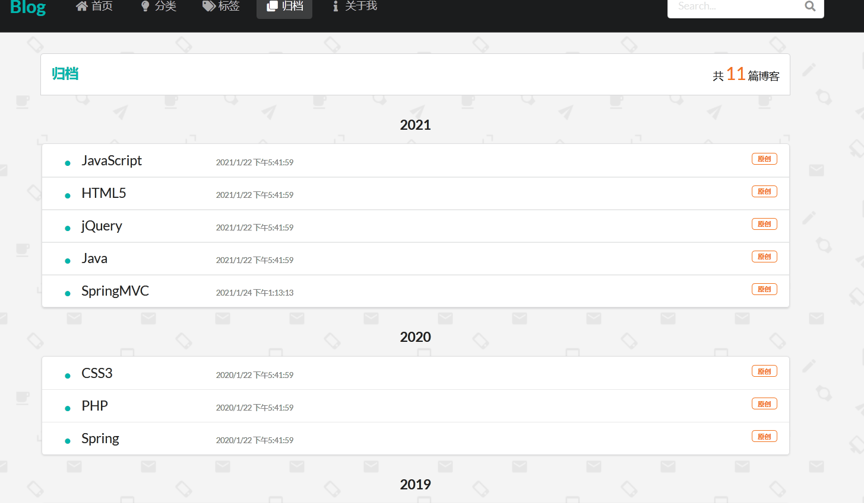
归档页面

Slide 24
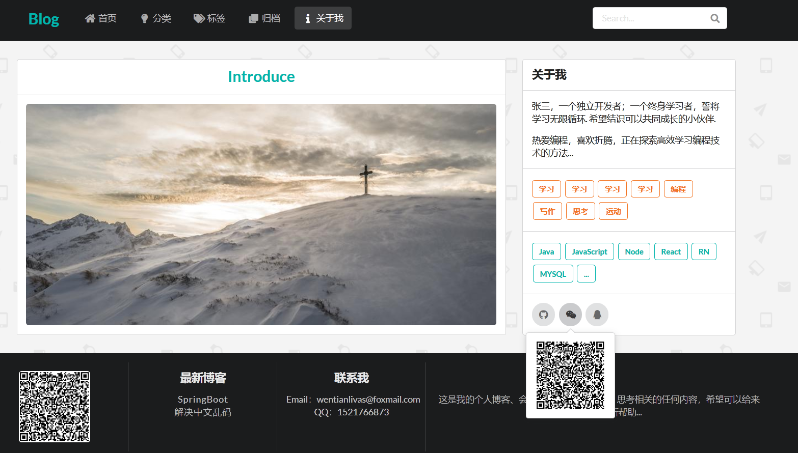
关于我页面

Slide 25
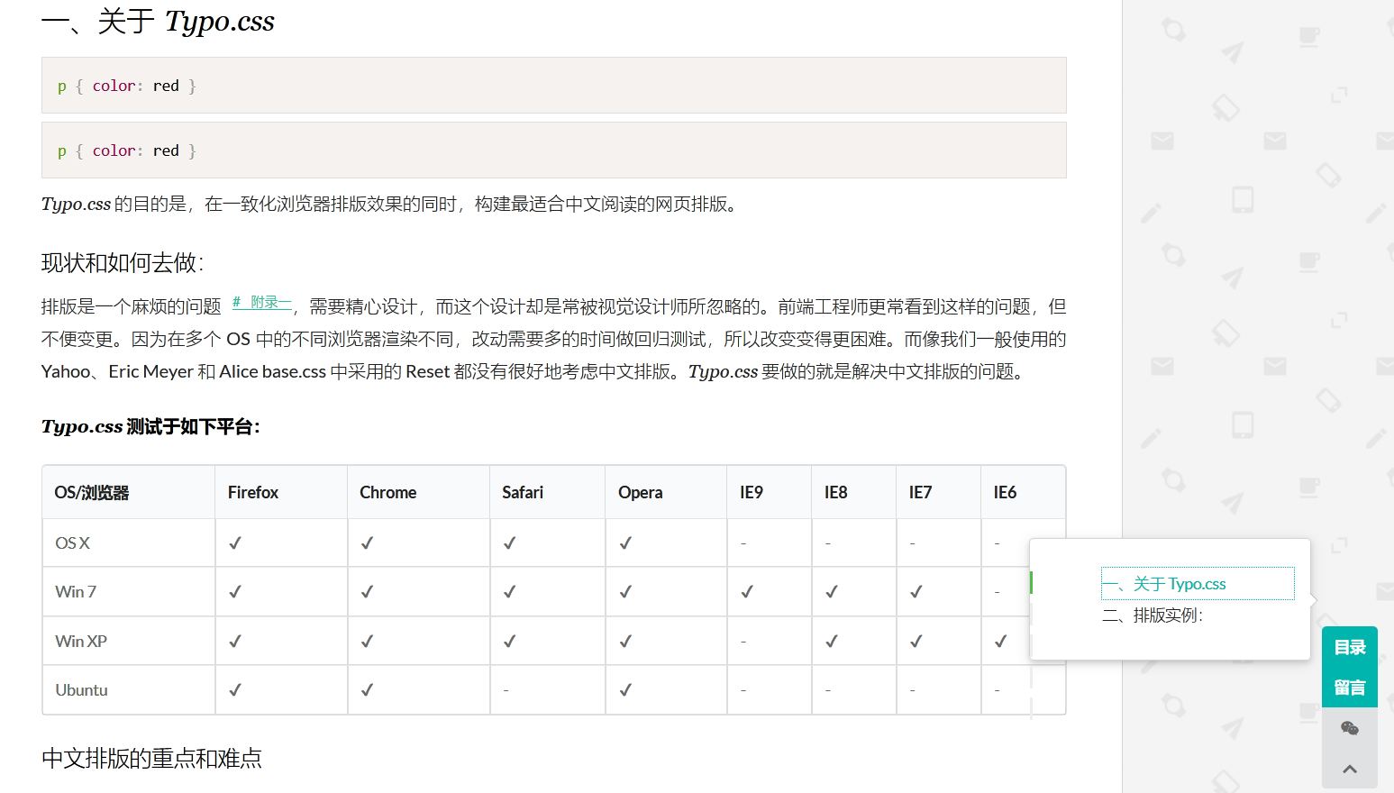
文章详情页面

Slide 26
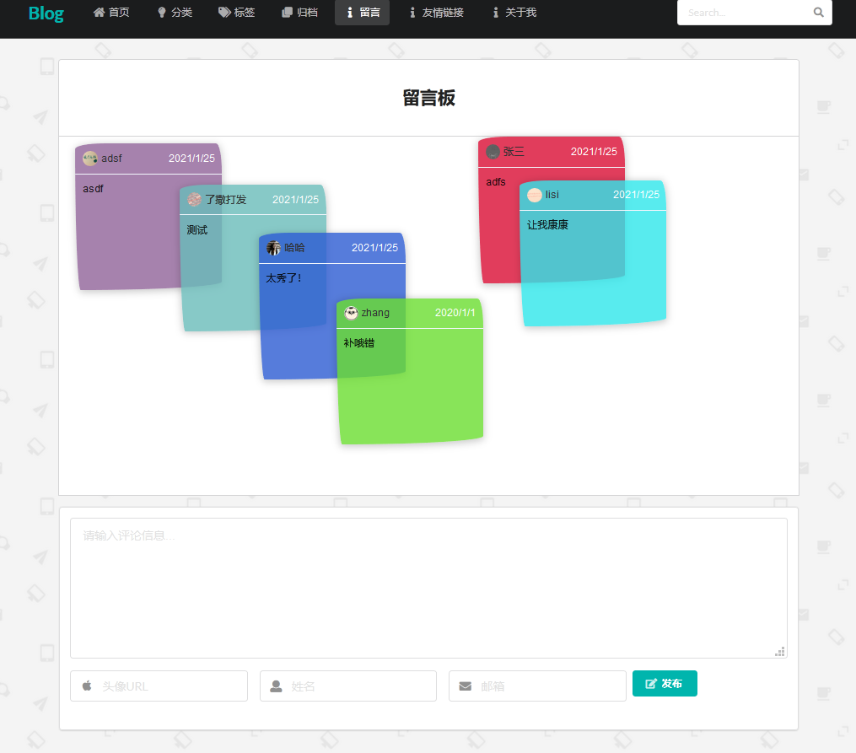
留言板

Slide 27
其他后台管理各个页面
后台管理主要采用统一后台模板，实现了文章管理，分类管理等
分类管理
日志管理
发表文章
文章管理
后台首页

Slide 28
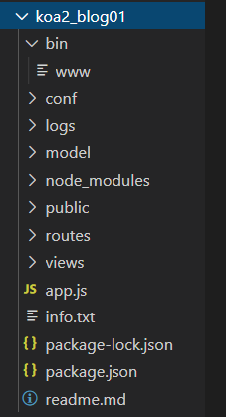
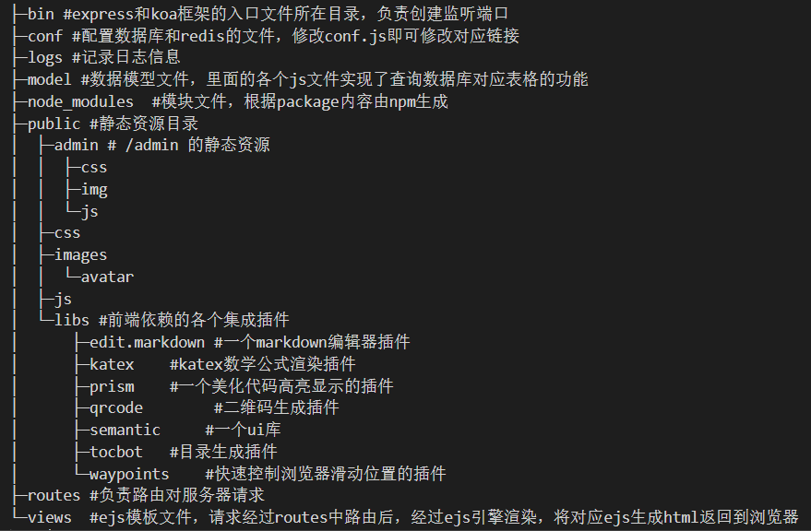
项目部署结构

Slide 29
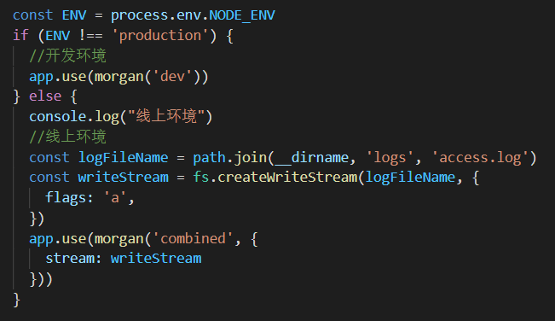
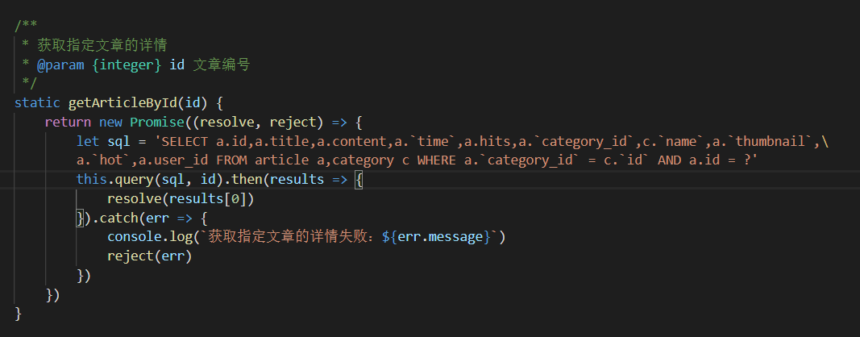
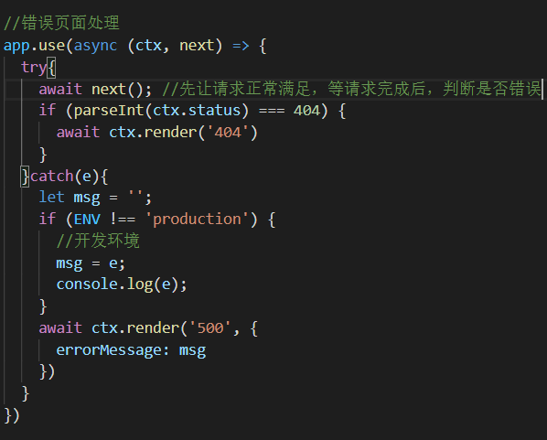
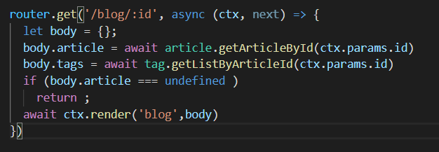
关键代码
日志配置
从MYSQL查询数据
路由处理转ejs模板
处理404及500等
错误

Slide 30
五、总结

Slide 31
总结和展望
软件基本达到设计要求，基本功能实现了，用户界面良好，错误处理正确，且能正确提示错误种类。但是由于本次项目时间较为紧凑，加之在测试中也发现了一些问题，软件缺乏一些极端错误操作的处理。总体说来，预期功能全部实现，初步满足应用要求，需要进一步完善。

Slide 32
答辩完毕 感谢聆听

